Slide 1

Các cuộc phát kiến địa lí và sự hình thành quan hệ sản xuất tư bản chủ nghĩa ở Tây Âu
BÀI 2

Slide 2
1. Các cuộc phát kiến địa lý lớn trên thế giới
2. Sự nãy sinh chủ nghĩa tư bản và những biến đổi chính trong xã hội Tây Âu

Slide 3

1. Các cuộc phát kiến địa lý lớn trên thế giới
a. Sơ lược về hành trình của một số cuộc phát kiến địa lý lớn.

Slide 4
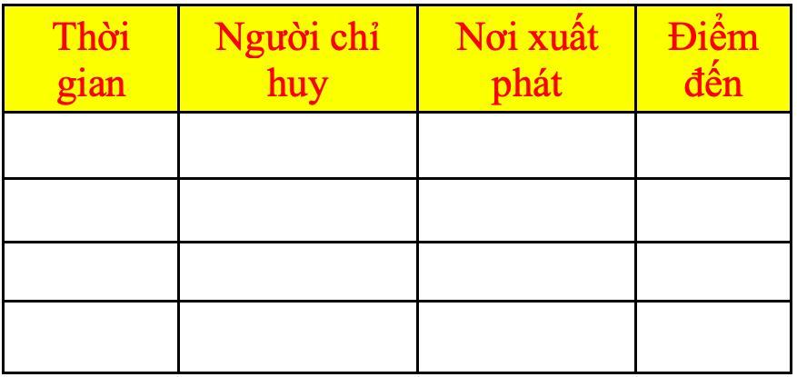
Cực Nam Châu Phi
1487
B. Đi-a-xơ
Bồ Đào Nha

Slide 5
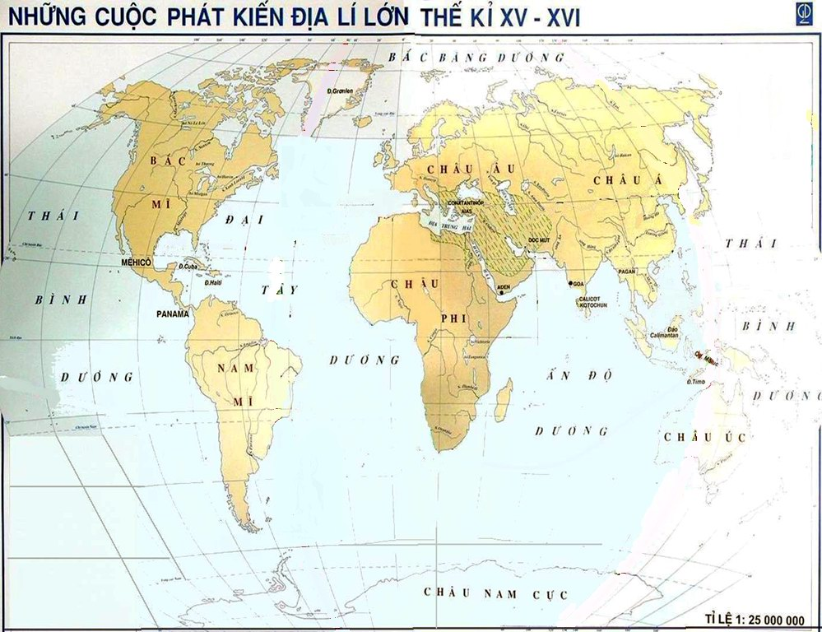
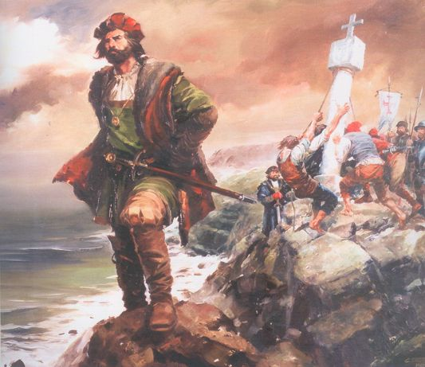
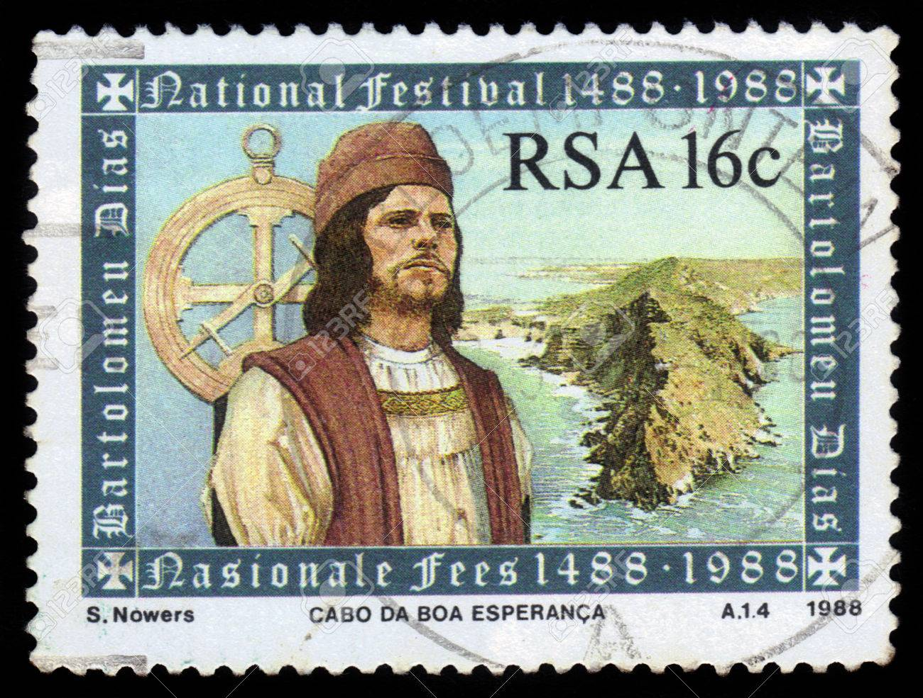

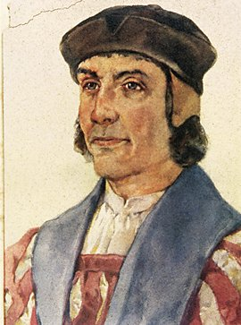
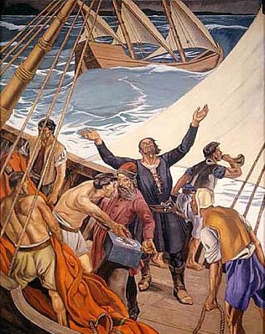
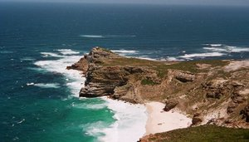
BỒ ĐÀO NHA
1487
B. Đi-a-xơ
Vịnh Ghi nê
Chú giải
Những cuộc phát kiến
của Bồ Đào Nha
Hành trình của Đi a xơ
Hành trình của Vaxcô đơ Gama
Mũi Hảo Vọng
Những cuộc phát kiến
của Tây Ban Nha
Hành trình của C.Côlômbô
Hành trình của F.Ma gien lan

Slide 6
Cực Nam Châu Phi
1487
B. Đi-a-xơ
Bồ Đào Nha
Tìm ra Châu Mĩ
1492
C. Cô-lôm-bô
Tây Ban Nha

Slide 7
Cực Nam Châu Phi
1487
B. Đi-a-xơ
Bồ Đào Nha
Tìm ra Châu Mĩ
1492
C. Cô-lôm-bô
Tây Ban Nha
Bờ biển Tây Nam Ấn Độ
1497-1498
Va-xcô Đơ Ga-ma
Bồ Đào Nha

Slide 8
Cực Nam Châu Phi
1487
B. Đi-a-xơ
Bồ Đào Nha
Tìm ra Châu Mĩ
1492
C. Cô-lôm-bô
Tây Ban Nha
Bờ biển Tây Nam Ấn Độ
1497
Va-xcô Đơ Ga-ma
Bồ Đào Nha
1519
Tây Ban Nha
Vòng quanh trái đất
Ma-gien-lăng

Slide 9
Cực Nam Châu Phi
1487
B. Đi-a-xơ
Bồ Đào Nha
Tìm ra Châu Mĩ
1492
C. Cô-lôm-bô
Tây Ban Nha
Bờ biển Tây Nam Ấn Độ
1497-1498
Va-xcô Đơ Ga-ma
Bồ Đào Nha
1519-1522
Tây Ban Nha
Vòng quanh trái đất
Ma-gien-lăng

Slide 10

CẶP ĐÔI
THẢO LUẬN
Theo em, cuộc phát kiến địa lý nào là quan trọng nhất? Vì sao?

Slide 11
1. Các cuộc phát kiến địa lý lớn trên thế giới
a. Sơ lược về hành trình của một số cuộc phát kiến địa lý lớn.
b. Hệ quả của các cuộc phát kiến địa lí

Slide 12

Trình bày hệ quả của các cuộc phát kiến địa lí?

Slide 13



1. Các cuộc phát kiến địa lý lớn trên thế giới
b. Hệ quả của các cuộc phát kiến địa lí
  Đem về cho châu Âu khối lượng lớn vàng, bạc, nguyên liệu; thúc đẩy nền sản xuất và thương nghiệp ở đây phát triển
  Làm nảy sinh nam buôn bán nô lệ da đen và quá trình xâm chiếm, bóc lột thuộc địa
  Mở ra con đường mới, vùng đất mới, thị trường mới, thúc đẩy hàng hải quốc tế phát triển…

Slide 14
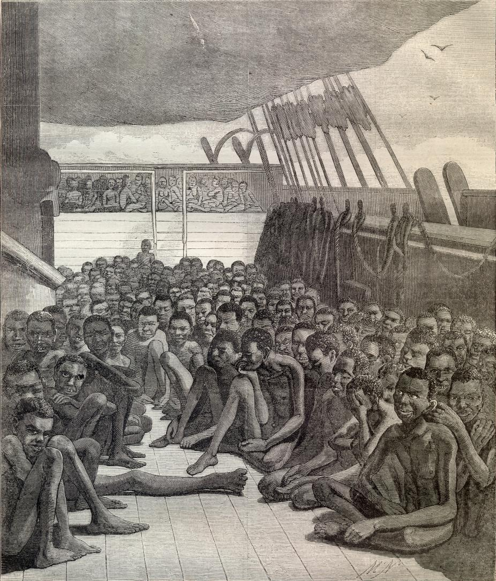
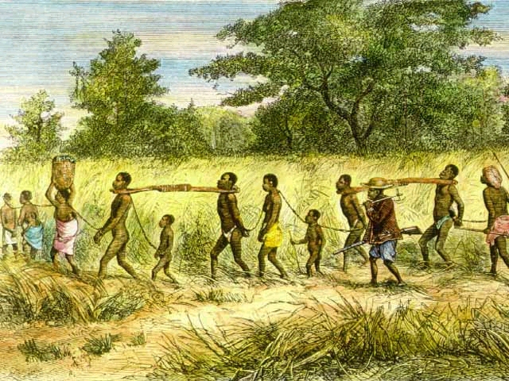
CHÂU ÂU
Mang vàng,
bạc, của cải
CNTB ra đời
CHÂU PHI
CHÂU MỸ
Bắt và bán nô lệ
Buôn bán nô lệ da đen sang châu Mỹ
Lùa bắt các bộ tộc người da đen

Slide 15
02
Sự nãy sinh chủ nghĩa tư bản và những biến đổi chính trong xã hội Tây Âu

Slide 16



a. Sự nãy sinh chủ nghĩa tư bản
- Quý tộc thương nhân trở nên giàu có nhờ cướp bóc thuộc địa.
Quý tộc và Tư sản châu Âu đã làm cách nào để có được tiền, vốn và đội ngũ công nhân làm thuê?

Slide 17

a. Sự nãy sinh chủ nghĩa tư bản
Với nguồn vốn và nhân công có được quý tộc và thương nhân châu Âu đã làm gì?
Họ mở rộng sản xuất, kinh doanh, lập các công trường thủ công, lập đồn điền quy mô lớn và cả công ti thương mại.
=> Hình thức kinh doanh tư bản chủ nghĩa xuất hiện.
1+1=2

Slide 18

b. Sự biến đổi của xã hội Tây Âu
Giai cấp vô sản đã được hình thành từ những tầng lớp nào trong XHPK châu Âu?
- Nông nô bị tước ruộng đất, buộc làm việc cho giai cấp tư sản họ trở thành giai cấp vô sản.

Slide 19
b. Sự biến đổi của xã hội Tây Âu
GIAI CẤP TƯ SẢN
GIAI CẤP VÔ SẢN
- Qúy tộc thương nhân trở nên giàu có nhờ cướp bóc thuộc địa, họ mở rộng sản xuất, kinh doanh, lập đồn điền bóc lột sức lao động người làm thuê trở thành giai cấp tư sản
- Nông nô bị tước ruộng đất, buộc làm việc cho giai cấp tư sản họ trở thành giai cấp vô sản.
Quan hệ sản xuất tư bản hình thành

